Slide 1


Java
第11节 继承和多态
医学信息工程 叶寒锋
E-mail:zjyesir@yeah.net

Slide 2

这节课讲啥？
面向对象属性---继承
父类和子类
万物之源---Object类
重写及与重载的区别
面向对象属性---多态
动态绑定实现多态
Super关键字
对象转换及 instanceof关键字
Protected 关键字

Slide 3




继承在社会中的含义
继承： 财产的继承，文化的传承，基因的继承等。体现的是 从父辈向子辈传递的关系。
Notes:
切换到代码演示

Slide 4

继承在高级编程语言中的含义
利用已存在的类再扩展定义新的类，这称为继承 。
被继承的类( 已存在的类) 被称为父类或超类(super class
扩展出的新类称为 子类
为啥super class 不叫母类 而叫父类呢？
上代码，看例子，以Animal 为例
Notes:
切换到代码演示

Slide 5
关于父类和子类需要注意的6点
子类在内容上(数据和方法) 通常比父类多。 父类有的，子类有，子类扩展出来的，父类是没有的。
父类中的private修饰的数据/方法是没法在子类中直接用，如果你想修改/访问父类的数据，请用父类提供的set/get类函数。或者用protected修饰(后面会讲到)
继承是 ”is a“ (是一种) 关系，Person类和Boy/Girl 类是 父子关系，School 和 HMC(杭医) 是父子关系，父子关系因为2者具备高度相似性，子类可以重用父类的属性和方法，但如果你想从Person 扩展出 HMC 就没有任何的意义。
Notes:
切换到代码演示

Slide 6
关于父类和子类需要注意6点
5. 不是现实中所有的 “is a” 的两个类可以形成父子类关系，比如 矩形 和 正方形，现实生活中，正方形 is a 矩形， 但矩形的 width 和length 定义会对正方形的使用造成困惑。因为正方形没有side(边)的概念。
6. C++支持多重继承，好比 HMCStudent可以继承自Student（学生） 也可以继承自 ChineseCitizen（中国公民）。但Java只允许继承自一个父类。若要多继承，需要用到后面介绍的接口类
Notes:
切换到代码演示

Slide 7
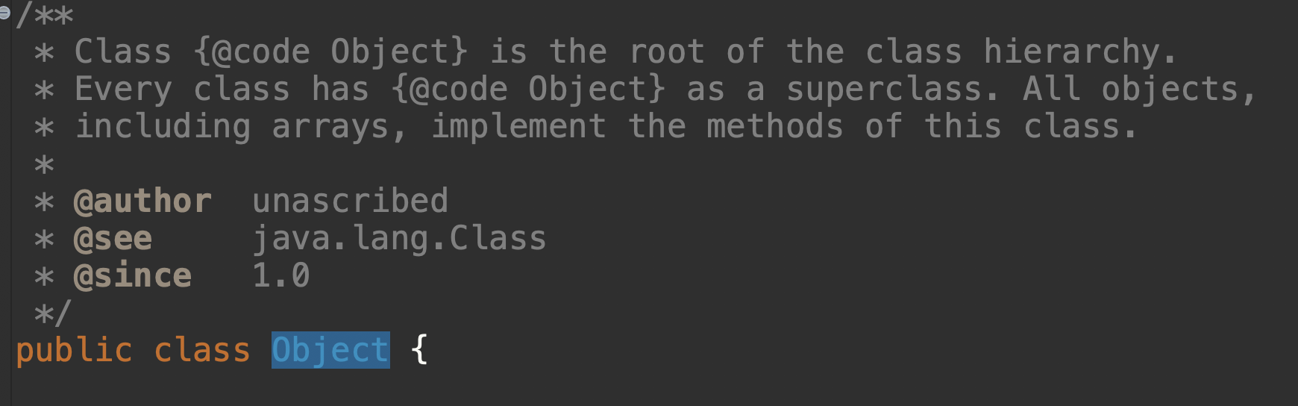
Object 类---java万物的开始
Java 中万物是对象
Java 中的对象都由类创建的。
Java 中的类都是继承自Object类
如果一个类在定义的过程中，没有指定指定其父类，那么默认继承自Object类
Notes:
要注意学习Object类中的方法

Slide 8
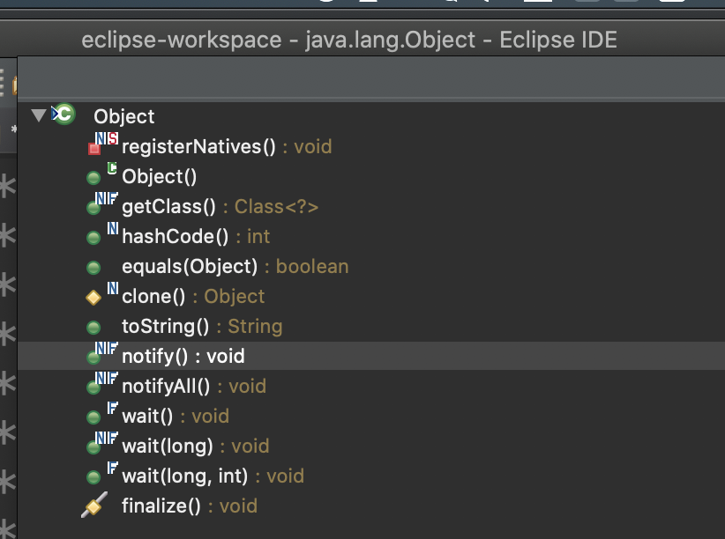
Object 类 的常用方法
toString():返回一个描述该对象的字符串。
Clone(): 克隆一个对象，需要类自己去实现
Equals(): 判断这个类中2个对象是否相等”
Notes:
要注意学习Object类中的方法

Slide 9
Override 重写
子类重写父类方法f，需要满足：
返回值类型 相同
函数名相同
参数列表相同
也就是函数声明一模一样。
Notes:
切换到代码演示

Slide 10
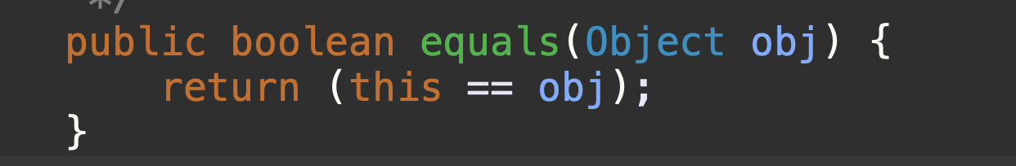
override例子---Object类中equal方法
equal方法是Object类中已有的，用来判断2个对象是否“相等”， 默认的实现是通过 ==判断两个对象是否引用(指向)同个对象。
Notes:
切换到代码演示

Slide 11
哪个时候需要重写类中equals方法？
当判断两个对象在逻辑上是否相等，如根据类的成员变量来判断两个类的实例是否相等时，需要重写equals方法
比如：
一个Student 类，如果你希望根据学生的id号作为判断是否是同个学生的依据，那么你可以
public boolean equals(Object obj){
if（e instanceof Student){
return this.id == ((Student)e).id;
}
return this == obj
}
注意重写的时候还要保持函数声明完全一致，这里的参数类型Object 不能改为 子类Student. 不然成了重载
Notes:
切换到代码演示判断两个对象在逻辑上是否相等，如根据类的成员变量来判断两个类的实例是否相等，而继承Object中的equals方法只能判断两个引用变量是否是同一个对象。这样我们往往需要重写equals()方法。

Slide 12
扩展：重写equals时，也要重写hashCode方法
这是《Effective Java》提到的其中一条编程建议。也是一个合格的工程师需要遵守的规则。
hashCode是在对象使用 HashMap,或 HashTable数据结构存储的时候会被调用。HashMap是常用的数据结构，所以对象很可能是会用到这种数据结构的，因此重写 equals 及重写hashCode 是常常需要的。
Notes:
1.hashcode是用来查找的，如果你学过数据结构就应该知道，在查找和排序这一章有
例如内存中有这样的位置
0 1 2 3 4 5 6 7
而我有个类，这个类有个字段叫ID,我要把这个类存放在以上8个位置之一，如果不用hashcode而任意存放，那么当查找时就需要到这八个位置里挨个去找，或者用二分法一类的算法。
但如果用hashcode那就会使效率提高很多。
我们这个类中有个字段叫ID,那么我们就定义我们的hashcode为ID％8，然后把我们的类存放在取得得余数那个位置。比如我们的ID为9，9除8的余数为1，那么我们就把该类存在1这个位置，如果ID是13，求得的余数是5，那么我们就把该类放在5这个位置。这样，以后在查找该类时就可以通过ID除 8求余数直接找到存放的位置了。
2.但是如果两个类有相同的hashcode怎么办那（我们假设上面的类的ID不是唯一的），例如9除以8和17除以8的余数都是1，那么这是不是合法的，回答是：可以这样。那么如何判断呢？在这个时候就需要定义 equals了。
也就是说，我们先通过 hashcode来判断两个类是否存放某个桶里，但这个桶里可能有很多类，那么我们就需要再通过 equals 来在这个桶里找到我们要的类。
那么。重写了equals()，为什么还要重写hashCode()呢？
想想，你要在一个桶里找东西，你必须先要找到这个桶啊，你不通过重写hashcode()来找到桶，光重写equals()有什么用啊

Slide 13
扩展：HashMap数据结构
第一层分类
同类用单链表串联
Equals决定判断哪个具体对象
余0
0
5
hashCode数值决定放在哪一个筐里
余1
余2
12
hashMap用来快速查找一个元素，不需要通过线性地遍历或者二分。
所以HashMap查找分2步
哪个筐 (hashCode决定)
筐里具体哪一个(equal决定)
余3
余4
9
Notes:
1.hashcode是用来查找的，如果你学过数据结构就应该知道，在查找和排序这一章有
例如内存中有这样的位置
0 1 2 3 4 5 6 7
而我有个类，这个类有个字段叫ID,我要把这个类存放在以上8个位置之一，如果不用hashcode而任意存放，那么当查找时就需要到这八个位置里挨个去找，或者用二分法一类的算法。
但如果用hashcode那就会使效率提高很多。
我们这个类中有个字段叫ID,那么我们就定义我们的hashcode为ID％8，然后把我们的类存放在取得得余数那个位置。比如我们的ID为9，9除8的余数为1，那么我们就把该类存在1这个位置，如果ID是13，求得的余数是5，那么我们就把该类放在5这个位置。这样，以后在查找该类时就可以通过ID除 8求余数直接找到存放的位置了。
2.但是如果两个类有相同的hashcode怎么办那（我们假设上面的类的ID不是唯一的），例如9除以8和17除以8的余数都是1，那么这是不是合法的，回答是：可以这样。那么如何判断呢？在这个时候就需要定义 equals了。
也就是说，我们先通过 hashcode来判断两个类是否存放某个桶里，但这个桶里可能有很多类，那么我们就需要再通过 equals 来在这个桶里找到我们要的类。
那么。重写了equals()，为什么还要重写hashCode()呢？
想想，你要在一个桶里找东西，你必须先要找到这个桶啊，你不通过重写hashcode()来找到桶，光重写equals()有什么用啊

Slide 14
Override（重写） 和Overload（重载）的区别
目的不同:
重载意味着使用同样的名字但是不同的签名(参数类型或者参数个数)来定义多个方法。
重写意味着在子类中提供一个对方法(父类有)的新的实现(儿子有不同于老子的想法)
运用范围不同：
重写体现在“子类重写父类的方法”，是父子之间
重载可以用在同个类层次里面，也可以是父子类之间
Notes:
切换到代码演示

Slide 15
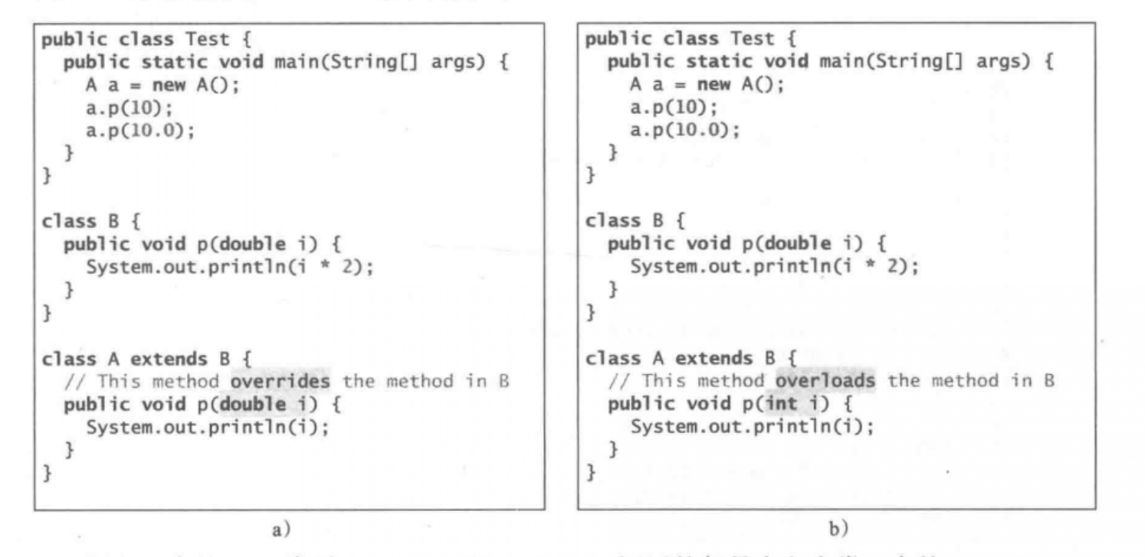
Override（重写） 和Overload（重载）的例子
重载的例子第一句a.p()调用的是A定义的p,因为参数是int，第二个p函数调用的是B类的函数，因为参数是double
重写的例子，a.p()调用的都是A定义的方法
Notes:
切换到代码演示

Slide 16
面向对象编程---多态
“须知参差多态，乃是幸福本源”---罗素(逻辑学家，数学家，哲学家 )
字面上，多态表示的是多种样式。
在面向对象语言中，多态即表示对同个行为(类方法)，父类和子类可以有不同的实现
Notes:
社会要包容多样性，这样才有活力和生机

Slide 17
面向对象编程---多态
“须知参差多态，乃是幸福本源”
---罗素(逻辑学家，数学家，哲学家 )
在面向对象语言中，多态即表示对同个行为(类方法)，父类和子类可以有不同的实现。
多态的实现要有如下3个前提：
要有继承关系
子类要重写父类的方法
父类引用指向子类对象
最终以 “父类引用变量.重写方法名()”方式体现多态
上代码，以Animal 类为例子
Notes:
社会要包容多样性，这样才有活力和生机

Slide 18
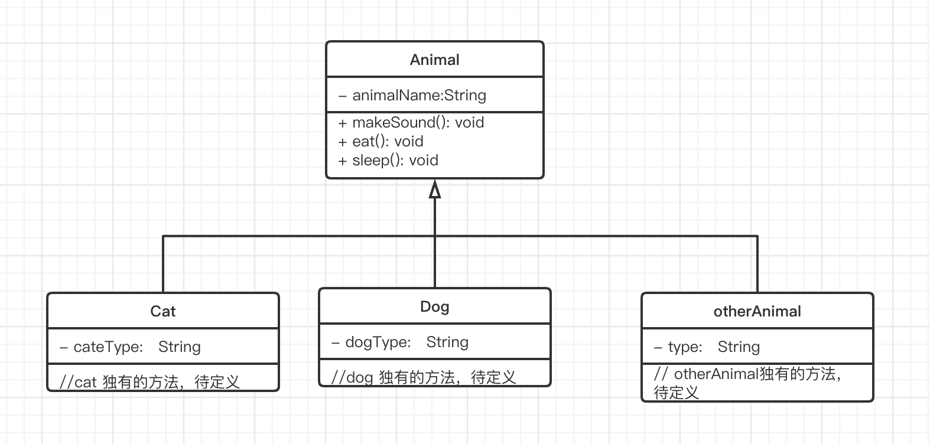
Animal 类UML表示
注意子类指向父类的箭头类型
推荐在线画uml工具 processon
Notes:
社会要包容多样性，这样才有活力和生机

Slide 19
动态绑定来实现多态
方法可以在沿着继承链的多个类中实现。JVM 决定运行时调用哪个方法
在Animal中，我们只定义了2层关系.
父类：Animal类
子类： Cat,Dog等
但在现实中，会不止2层，按照父子关系(或者祖先关系更好理解)可能是 A类 ->B类-> C类....
动态绑定可以理解为：
当一个祖先类引用变量指向一个后代类对象时
当调用一个祖先有且后代继承下来的方法时
决定选择谁的方法实现
Notes:
切换到代码演示

Slide 20
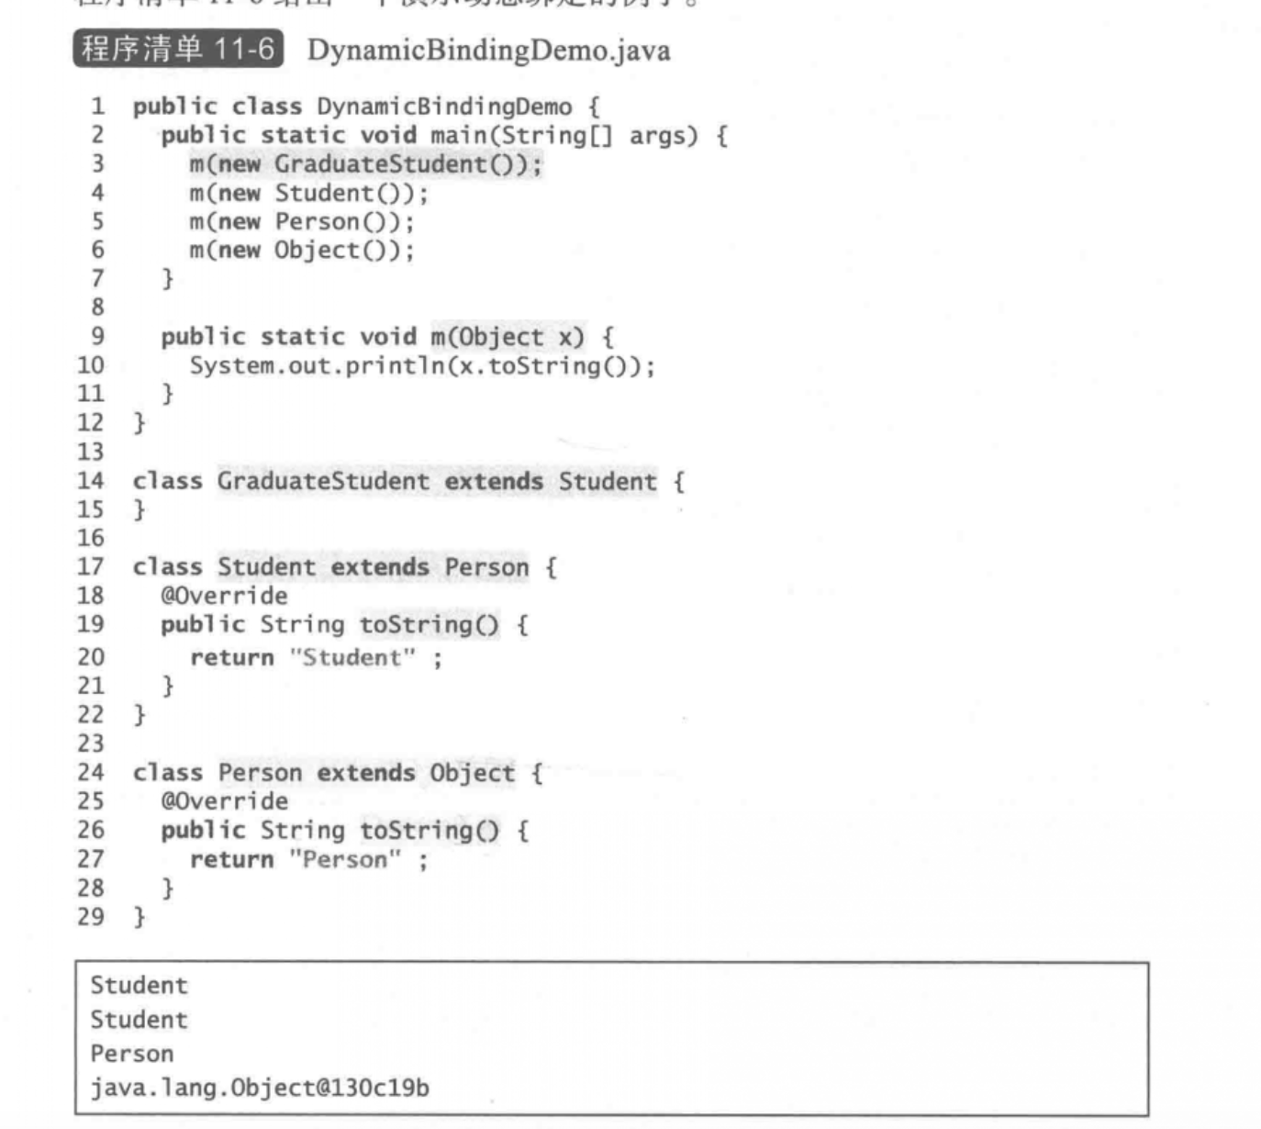
Object
Person
Student
GraduateStudent
多态的链条：
孙子如果实现了，就用孙子的
孙子没有实现，那就用父亲的
以此往祖先类推
Notes:
切换到代码演示

Slide 21
Super关键字
父类的构造函数
子类构造函数中调用父类构造函数，先初始化子类中包含的父类的属性，然后再初始化子类扩展的属性。
2. 父类的其他函数
当调用的函数子类也重写了，就要显示地用如下格式调用
super.方法名(参数)， 如果不加的话，和子类的同个函数造成混淆。
看示例代码
Cat构造函数
Cat的sleep函数
Notes:
切换到代码演示

Slide 22
Instanceof 关键字基础---类型转换
1.向上转换/隐式转换(子类实例转换为父类变量)：
Animal a = new Dog（）；
2. 向下转换(父类实例转换为子类变量)
向下转换需要满足
1. 必须以 “(子类名)对象”格式转换，比如 : Dog dog = （Dog）a;
2. 转化前必须确保被转换的对象是子类的一个实例 ----- 使用 instanceof 关键字
Notes:
切换到代码演示

Slide 23
instanceof 关键字基础
格式：a instanceof A
含义： a 是否是A类对象
看示例代码 TestAnimal类中的 instanceofExample()
Notes:
切换到代码演示

Slide 24
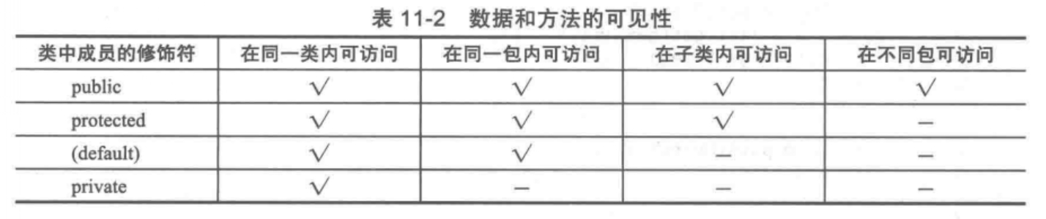
protected 关键字
protected也是可见性修饰符 。它表示的权限要比public小，比private大。
public > protected > private
protected存在的目的：子类可以直接访问父类的 protected数据和方法。但父类的数据和方法继续保持对外的不可见性。也就是说，对子类具有public可见性，对外界具有private可见性。
掌握重点在于类内访问，包内访问不是重点
示例代码里面展示
Notes:
切换到代码演示

Slide 25
ArrayList
ArrayList类似于数据结构中的”单链表实现的线性表”。用法简单，大家自学。
Notes:
切换到代码演示

Slide 26

扩展思考
前不久大家设计了“重大疫情信息管理系统”。
在评判标准表里，我提到了“可扩展性” 和 “可移植性”。
请结合封装，继承和多态面向对象3大特性。想想如何用Java简单地设计整个系统类

Slide 27
这堂课我们学了什么？

Slide 28
